Slide 1
Стили воспитания:
Либерально-попустительский;
Авторитарный;
Индифферентный;
Демократический.

Slide 2
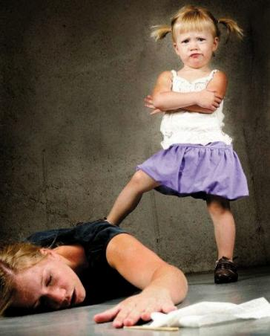
Либерально-попустительский
Родители не устанавливают никаких запретов, пытаются демонстрировать безусловную любовь. У детей нет «границ».
В результате такого воспитания, формируется эмоционально незрелая, эгоцентричная, требовательная, не приспособленная к жизни личность.

Slide 3
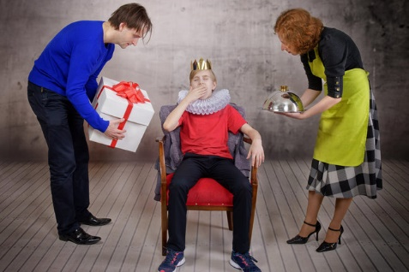
Либерально-попустительский

Slide 4
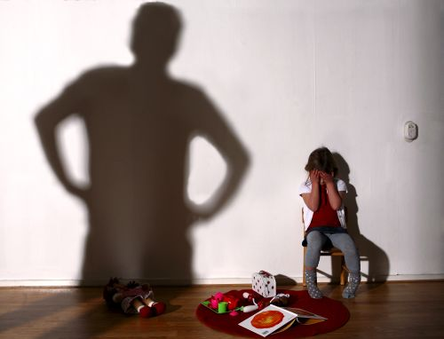
Авторитарный
Родители держат детей в строгости. В семье действуют жесткие правила и ограничения. Существует система наказаний.
В результате такого воспитания ребенок вырастает безынициативным, в жизни занимает позицию жертвы, либо агрессора.

Slide 5
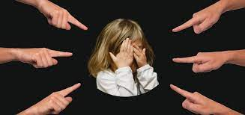
Авторитарный

Slide 6
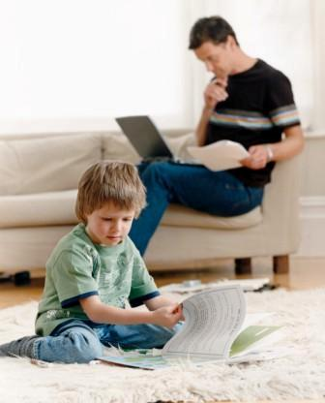
Индифферентный
Родители не обращают внимания на детей, «живут своей жизнью». Дети предоставлены сами себе, чувствуют себя одинокими и не нужными.
Ребенок вырастает чаще всего склонным к аутоагрессии, депрессивным состояниям.

Slide 7
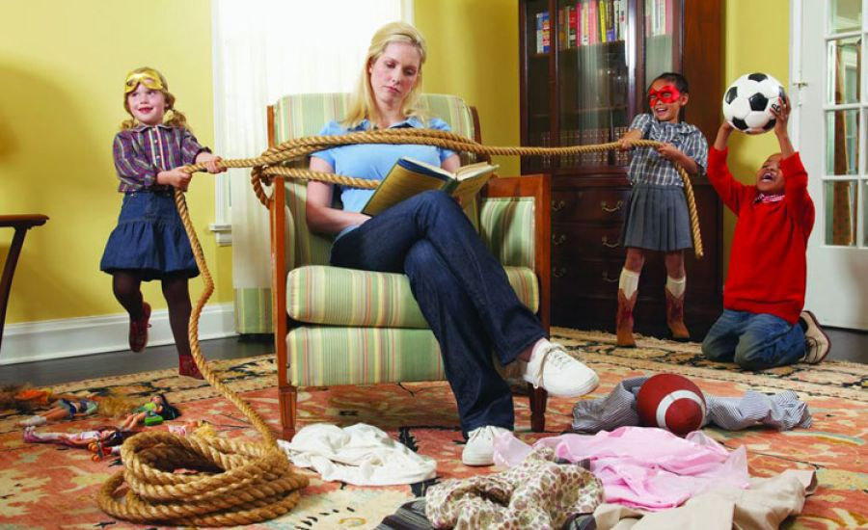
Индифферентный

Slide 8
Демократический
Воспитание осуществляется по принципу сотрудничества. К потребностям ребенка прислушиваются, дают возможности для самореализации.
В таких семьях дети вырастают активными, инициативными, жизнерадостными. Дети чувствуют «опоры» и вырастают уверенными в себе и в своих силах.

Slide 9
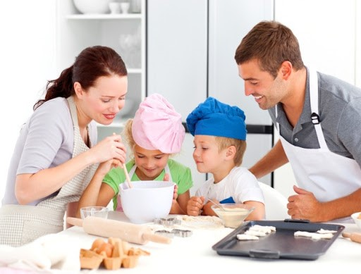
Демократический

Slide 10
Нарушение детско-родительских отношений
Физическое насилие – преднамеренное нанесение физических повреждений ребенку родителями или лицами, их заменяющими.
Сексуальное насилие и развращение – это случаи сексуальных действий.
Психологическое (эмоциональное) насилие – психическое воздействие родителей, приводящее к возникновению у ребенка патологических черт характера или же тормозящее норму его личности.
Пренебрежение нуждами ребенка – отсутствие со стороны родителей и других взрослых элементарной заботы о нем.

Slide 11
Формула истиной родительской любви:
«Люблю не потому что ты хороший» , а «люблю потому , что ты есть»

Slide 12
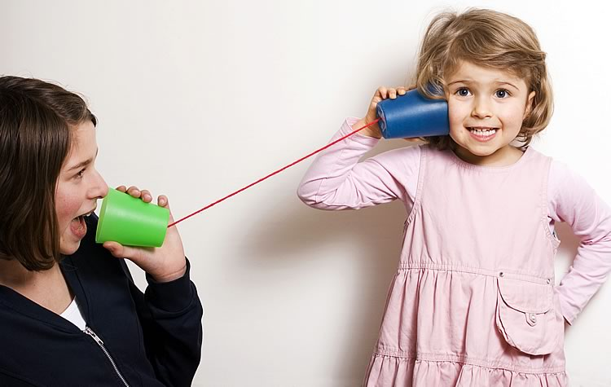
Слушать и слышать ребенка

Slide 13
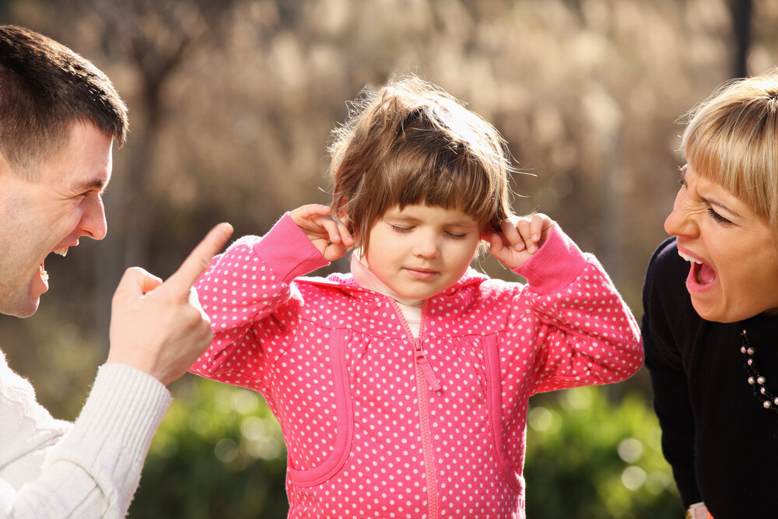
Не обесценивать чувства и проблемы

Slide 14
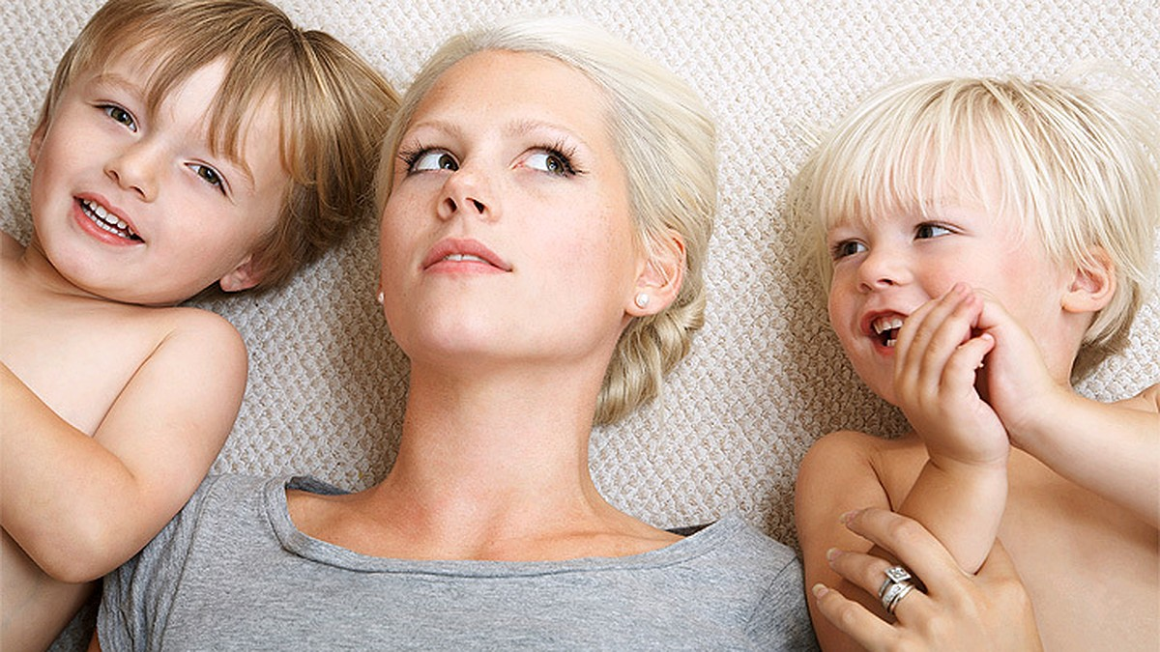
Не сравнивайте ребенка ни с кем!
Только с ним самим!

Slide 15
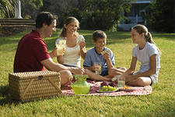
Время проведенное вместе

Slide 16
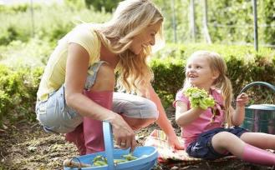
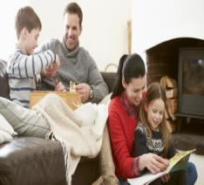
Эмоциональная связь, теплые слова

Slide 17
СПАСИБО ЗА ВНИМАНИЕ!!!

